Slide 1
第九周进度报告
解决了输出找不到user script问题
重新实现运行时编译结构
方块生成方案
本周(第十周)计划
场地建模
生成地图
测试

Slide 2
User Define Code
(.dll file)
(理论上跨平台可以运行)
Game Environment
包含所有动态链接库
Game.exe
TCP Connection
Compiler Server
.exe
Code
启动器

Slide 3
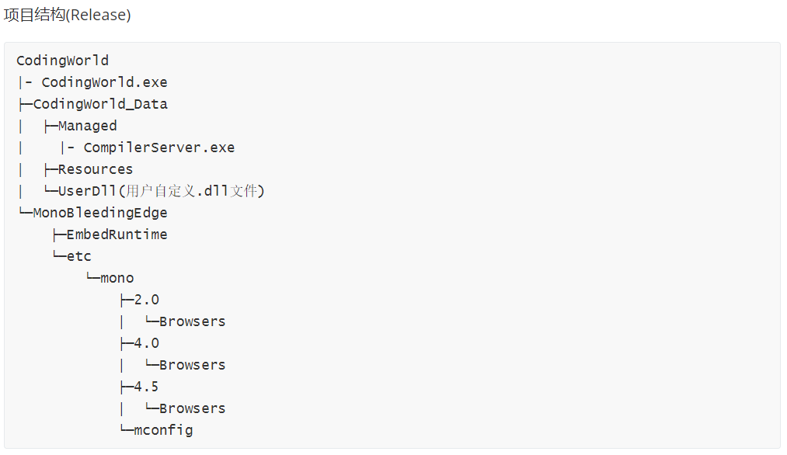

Slide 4
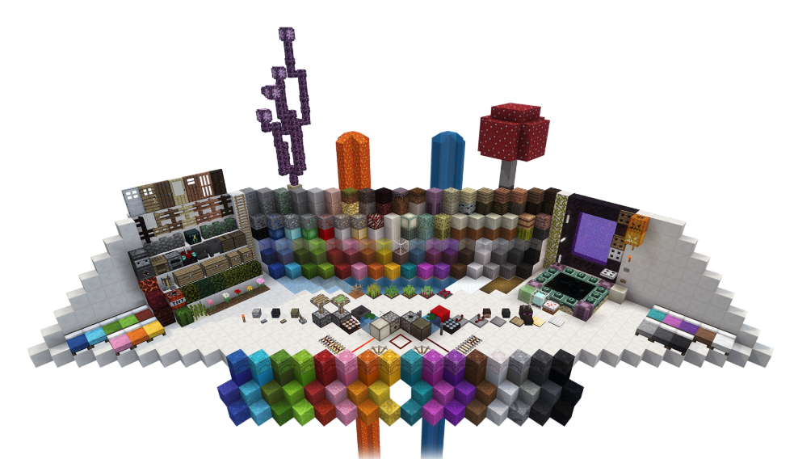
建模素材
https://www.curseforge.com/minecraft/texture-packs/unity

Slide 5
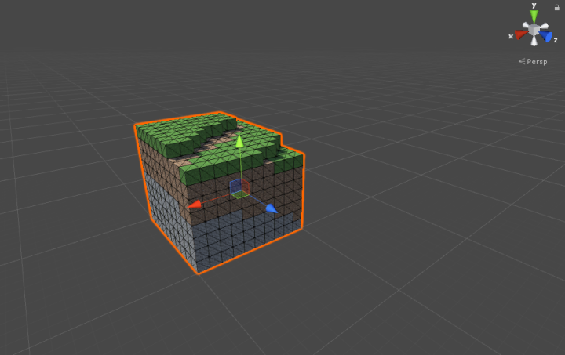
世界生成的方案
Face: 正方体的一个面
Block: 6个面组成的一个正方体
Chunk: N个正方体组成的一个地图块
通过选取合适的噪声随机确定地面的高度
设置一定的层级让不同深度的方块种类不同
运行后，随机生成角色周围的地形，且随着角色的位置变化，动态加载。

Slide 6
TODO List
启动器
记录Script 物品对应关系
人物运动和交互
游戏场景逻辑(主菜单、设置、退出)
建模、贴图、动画
文本编辑器优化

